Slide 1

RANCANG BANGUN SISTEM INFORMASI MONITORING ORGANISASI MAHASISWA DI UNIVERSITAS BANTEN JAYA BERBASIS WEB MENGGUNAKAN FRAMEWORK CODEIGNITER
ISLAHATUN NUFUSI
1102171151

Slide 2
Latar Belakang
Ormawa Sebagai wadah dalam pengembangan kampus
Pengajuan Kegiatan yang masih manual
Memonitoring Organisasi Mahasiswa

Slide 3
Indikasi Masalah
1
Proses pengajuan rencana anggaran kegiatan (RAK), Proposal, laporan pertanggungjawaban memakan waktu yang tidak efektif karena sulitnya mencari pihak yang bersangkutan dengan .
2
Proses pengajuan rencana anggaran kegiatan (RAK), Proposal, laporan pertanggungjawaban membutuhkan biaya yang relatif banyak.
3
Sering terjadinya pengajuan kegiatan yang tidak sesuai dengan jadwal rencana anggaran kegiatan (RAK) sehingga tidak disetujuinya kegiatan tersebut.
4
Tidak adanya evaluasi kepada organisasi mahasiswa oleh pihak kampus (Kabag Kemahasiswaan, biro akademik, ka.prodi)

Slide 4
Rumusan Masalah
1
Proses pengajuan rencana anggaran kegiatan (RAK), Proposal, laporan pertanggungjawaban memakan waktu yang tidak efektif karena sulitnya mencari pihak yang bersangkutan dengan .
2
Proses pengajuan rencana anggaran kegiatan (RAK), Proposal, laporan pertanggungjawaban membutuhkan biaya yang relatif banyak.
3
Sering terjadinya pengajuan kegiatan yang tidak sesuai dengan jadwal rencana anggaran kegiatan (RAK) sehingga tidak disetujuinya kegiatan tersebut.
4
Tidak adanya evaluasi kepada organisasi mahasiswa oleh pihak kampus (Kabag Kemahasiswaan, biro akademik, ka.prodi)

Slide 5
Metodologi Pengembangan Siatem “Waterfall”
1
2
3
Analisa Kebutuhan
Desain Sistem
Penulisan Kode Program
Melakukan Observasi kepada pihak yang bersangkutan
UML, Pencil, Phpmyadmin (Mysql)
Menggukan framework CodeIgniter
4
5
Penerapan
Pengujian program dan Pemeliharaan
Melakukan Pengujian Sistem
Pencadangan database, perubahan struktur hardware, dan update fitur pada sistem

Slide 6
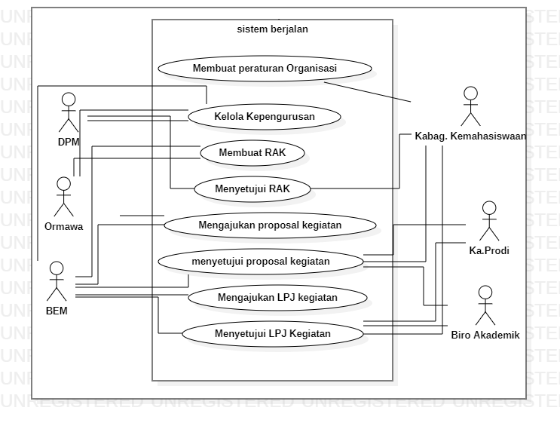
Usecase Sistem Berjalan

Slide 7
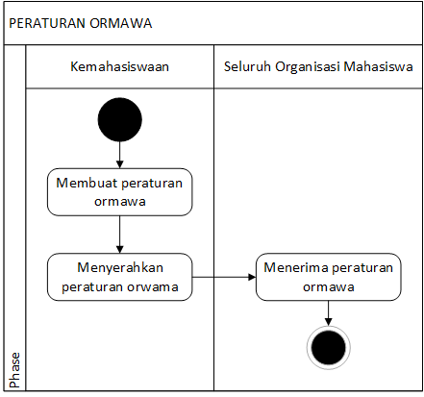
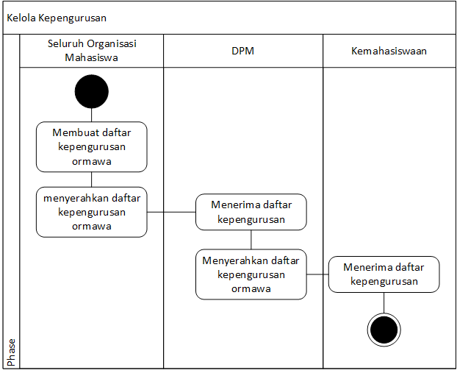
Aktivity diagram Berjalan

Slide 8
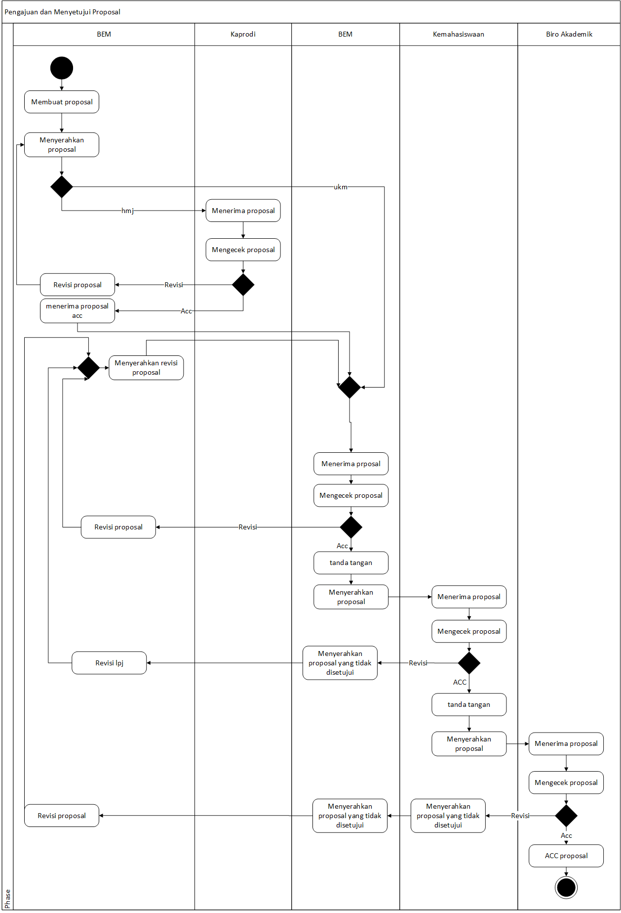
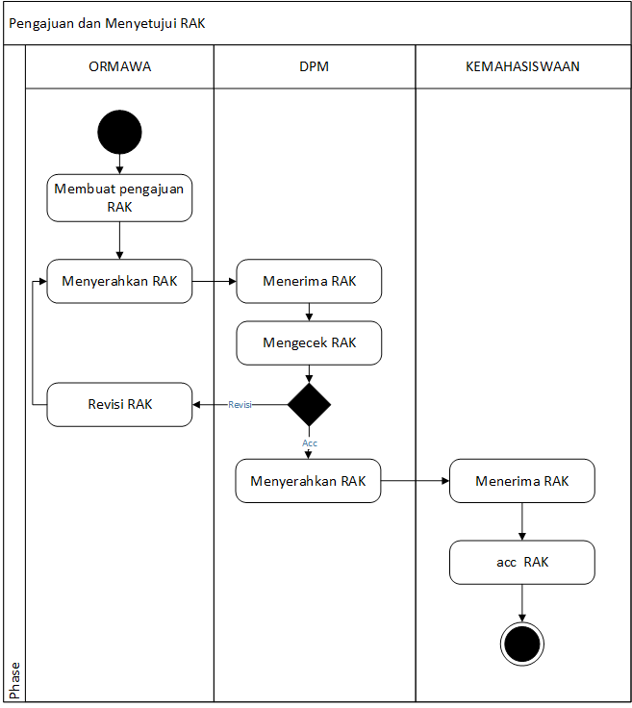
Aktivity diagram Berjalan

Slide 9
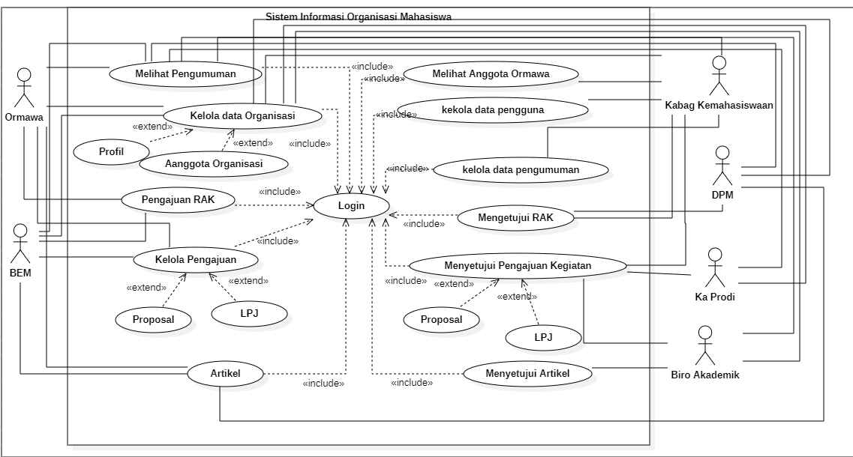
Usecase diagram yang diusulkan

Slide 10
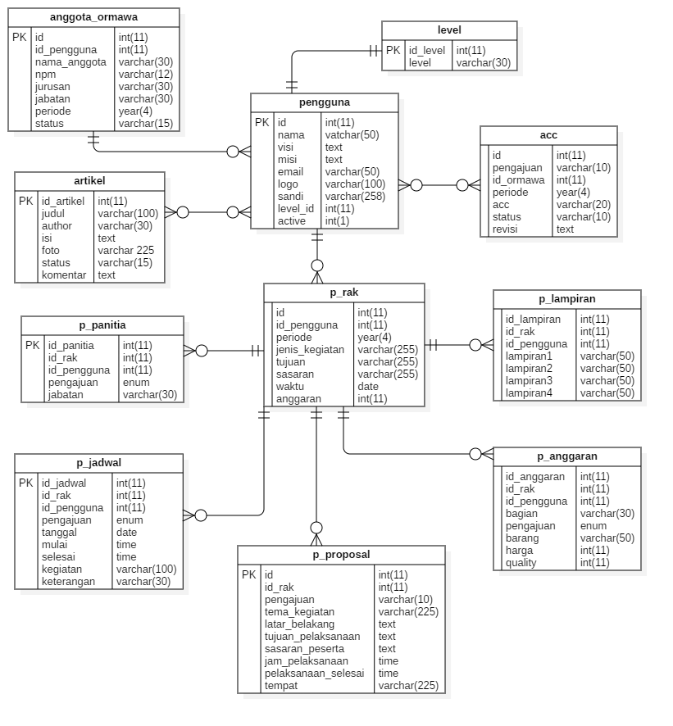
ERD Yang diusulkan

Slide 11
Kesimpulan
1
Sistem ini memudahkan para Organisasi mahasiswa dalam pembuatan Rancangan Anggaran Kegiatan (RAK), dan pengajuan Proposal, serta Laporan Pertanggungjawaban (LPJ) tanpa harus meminta tanda tangan sebagai bentuk persetujuan dari beberapa pihak terkait. Pada sistem ini juga Kabag Kemahasiswaan dapat melihat jumlah anggota di setiap Organisasi Mahasiswa.
3
Di dalam sistem ini Organisasi Mahasiswa hanya mengirim dalam bentuk data-data RAK proposal dan Laporan Pertanggungjawaban (LPJ) menunggu konfirmasi persetujuan dari Badan Eksekutif Mahasiswa (BEM), Dewan Perwakilan Mahasiswa (DPM), Kaprodi, Kabag Kemahasiswaan, dan Biro Akademik.
6
Pada pengajuan kegiatan sudah secara otomatis terisi data rancangan anggaran kegiatan yang dibutuhkan dalam proposal dan data tersebut tidak dapat diubah oleh organisasi mahasiswa maupun oleh pihak lainnya.
6
Kabag Kemahasiswaan dan Organisasi Mahasiswa mengetahui berapa banyak Kegiatan yang sudah terlaksana oleh Organisasi Mahasiswa selama 1 tahun untuk dijadikan bahan evaluasi ditahun berikutnya.

